Slide 1
Prostorno kretanje stanovništva Hrvatske
Stanovništvo i gospodarstvo

Slide 2
Hrvati – narod s mnogobrojnim iseljeništvom. Kada i zašto dolazi do velikih iseljavanja?
Otok Susak – iseljeno 95% autohtonog stanovništva → Hoboken, New Jersey
Ima li sličnog primjera u vašem zavičaju?
Notes:
https://mojahrvatska.vecernji.hr/price/ovo-je-prica-o-otoku-susku-koji-je-u-50-godina-izgubio-95-posto-autohtonog-stanovnistva-danas-se-to-doga-a-selima-1354789

Slide 3
Povijesna iseljavanja
Hrvatska je iseljenička zemlja
Na kojem je kontinentu najbrojnija hrvatska iseljenička zajednica?
Notes:
https://www.enciklopedija.hr/natuknica.aspx?id=26395

Slide 4
Iseljenički valovi
Prvi iseljenički val - posljedica je prodora Osmanlija i ratova koji su se vodili od 15. do 18. stoljeća
Italija (Molise), Mađarska, Rumunjska, Austrija (Gradišće), Slovačka, Srbija (Bunjevci, Šokci u Bačkoj
u Hrvatsku doseljavaju: Srbi, Nijemci, Mađari, Česi, Slovaci, Židovi
Notes:
https://hrvatiizvanrh.gov.hr/hrvati-izvan-rh/hrvatska-manjina-u-inozemstvu/hrvatska-manjina-u-republici-austriji/737
https://www.youtube.com/watch?v=5xt6vID9z_I

Slide 5
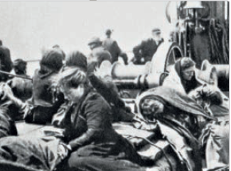
Drugi iseljenički val
kraj 19. st.
gospodarski razlozi i politički
razlozi
- bolest vinove loze
“trbuhom za kruhom” u prekomorske zemlje (SAD, Čile, Argentina, Kanada, Australija, Novi Zeland)
Iseljeno oko 500 000 ljudi → najveći iseljenički val
Notes:
https://hrcak.srce.hr/index.php?show=clanak&id_clanak_jezik=342522
http://www.rodoslovlje.hr/savjeti/ellis-island

Slide 6
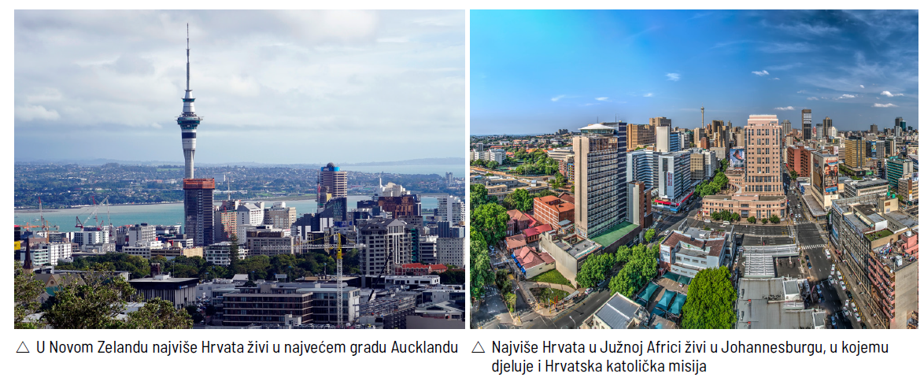

Slide 7
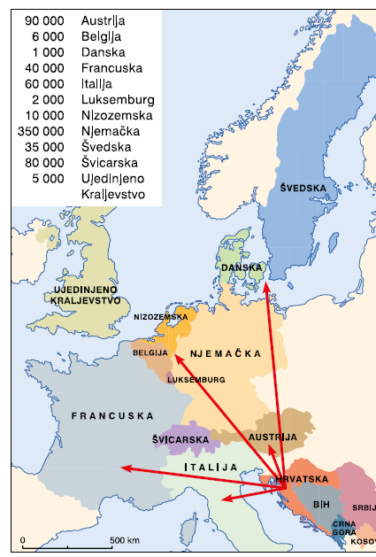
Treći iseljenički val
nakon 1945. – politički i gospodarski razlozi
najviše u Južnu i Sjevernu Ameriku (SAD, Kanada, Argentina) i Australiju
Odseljava veliki broj Nijemaca (iz Slavonije) i Talijana (iz Istre)
odlazak na “privremeni rad” u zapadnoeuropske zemlje (Njemačka, Austrija, Švedska, Francuska, Nizozemska, Belgija)
Notes:
http://www2.geof.unizg.hr/~akuvezdic/studenti_arhiva/kardum_dragas_kasumovic/kardum_dragas_kasumovic/konacno/projekt_1.html

Slide 8
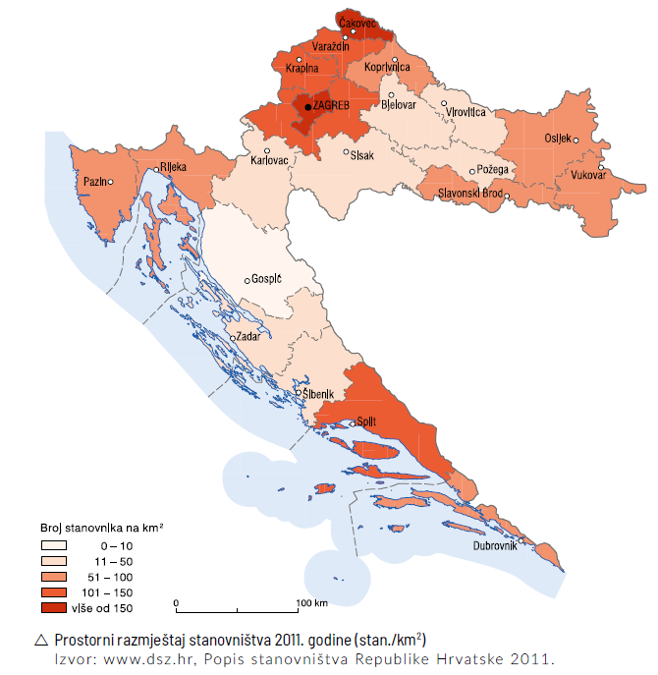
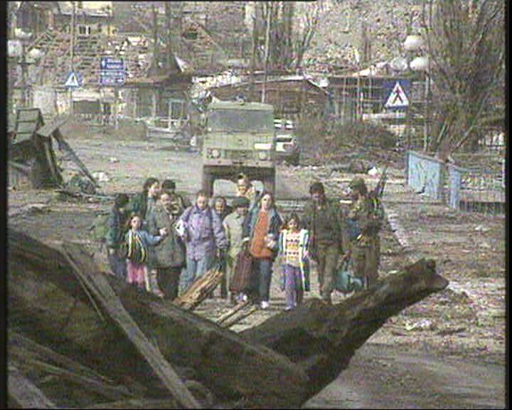
Četvrti iseljenički val
potkraj 20. stoljeća → Domovinski rat i gospodarska krize → iselilo se nekoliko stotina tisuća stanovnika
Demografski opustjela područja pogođena ratom
Notes:
https://www.tportal.hr/biznis/clanak/sterc-godisnje-izgubimo-vise-ljudi-nego-u-domovinskom-ratu-20161006

Slide 9
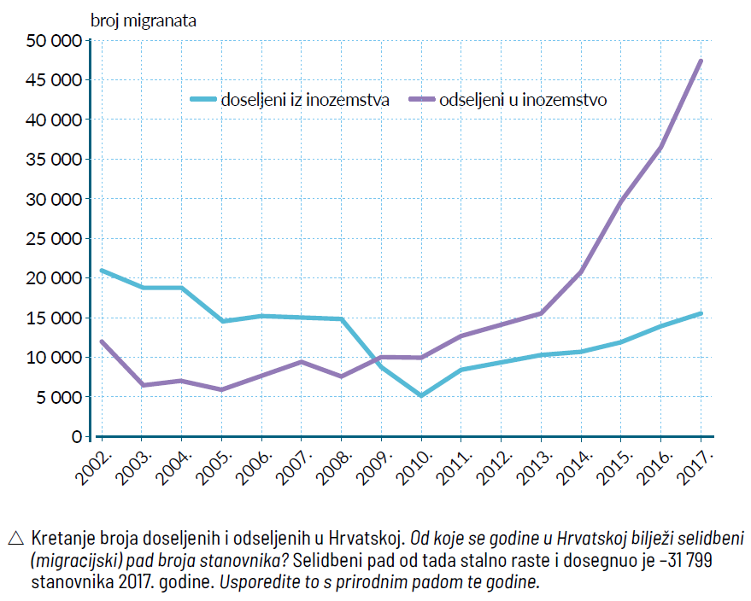
Peti iseljenički val
od 2009. godine, izazvano svjetskom gospodarskom krizom, a pojačalo se nakon pristupanja Hrvatske Europskoj uniji
Iseljavanje mladih i obrazovanih u države EU
Najnepovoljnije dosad → smanjena rodnost, prirodna i ukupna depopulacija, ubrzano starenje stanovništva
Notes:
https://danica.hr/porazno-vise-se-hrvata-iselilo-u-njemacku-nego-za-vrijeme-jugoslavije/

Slide 10
Unutarnje migracije
Selo-grad
iz nerazvijenih seoskih u razvijene gradske ili prigradske prostore
posljedica: napuštanje sela, napuštanje poljoprivrede), depopulacija
Unutrašnjost, blisko zaleđe, otoci → obala
Razvoj turizma, sezonski radnici
Notes:
http://www.glas-slavonije.hr/327903/1/Sela-su-sve-starija-ostaju-bez-mladih-i-nasljednika
https://morehrvatskoblago.files.wordpress.com/2016/03/27-j-fariccc8ciccc81.pdf

Slide 11
Ponavljanje
Koji je uzrok prvog iseljeničkog vala?
Gdje su se ljudi najviše iseljavali tijekom vala iseljavanja koji je trajao od kraja 19. i početkom 20. stoljeća?
U koje zemlje stanovništvo odlazi na privremeni rad tijekom trećeg vala iseljavanja?
Koji je iseljenički val bio najveći i koji su njegovi uzroci?
Što je uzrok petom valu iseljavanja?
U kojem smjeru se danas odvijaju najvažnije unutarnje migracije?

Slide 12
Ponavljanje
Od koje se godine u Hrvatskoj bilježi selidbeni pad?
Koji su tome uzroci?
Zašto je taj val iseljavanja najnepovoljniji dosad?

Slide 13

Hvala na pažnji!

